Slide 1
Privacy
Ignace Frederix

Slide 2
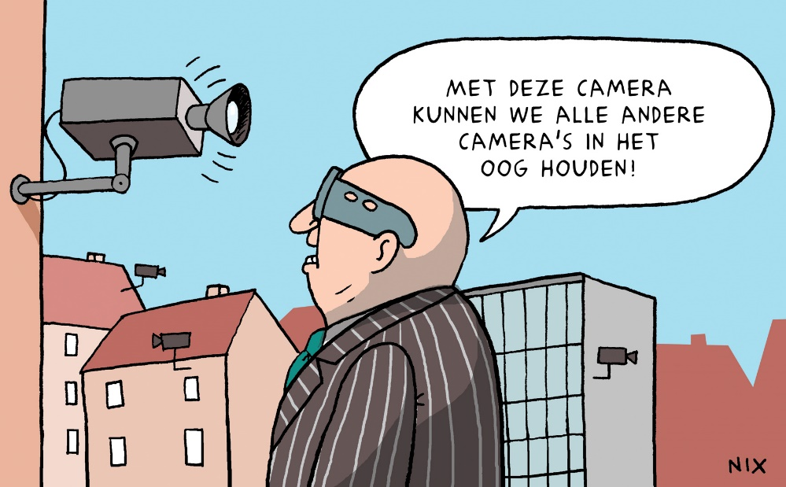
Privacy in het straatbeeld
Waar
Wanneer
Waarom

Slide 3
Landen
Engeland
Frankrijk
Nederland
China
Noord-Korea

Slide 4
Hoe hier in België ?
Hoeveelheid camera's 300,000
Plaats
Waar wel
Waar niet

Slide 5
Bedankt voor jullie aandacht !

